Slide 1
《Android移动应用程序设计》
第四章 GUI设计
4-1 页面设计规范

Slide 2

主要内容
Android 页面视图基础知识介绍；
使用XML描述页面视图的相关知识，涉及视图与资源管理、视图描述中几个重要的属性、长度单位等；
UI事件处理机制；

Slide 3

1. 页面视图介绍
Android将用户界面和资源从业务代码中分离出来，使用xml文件对用户界面进行描述，资源文件独立保存在资源目录res中；
界面描述文件，一般用于界面的初始布局描述，在程序中，也可以通过代码进行必要的界面布局控制；

Slide 4
1. 页面视图介绍—视图树
Android的界面元素以树型结构组织在一起的，与Java Swing GUI窗体布局相似。
Android界面组件类都是View的子类，
如Button,TextView,ListView, EditText；
ViewGroup可以理解为组件容器，
如各种布局容器，LinearLayout、GridLayout、RelativeLayout.

Slide 5
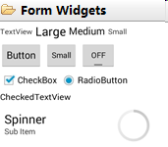
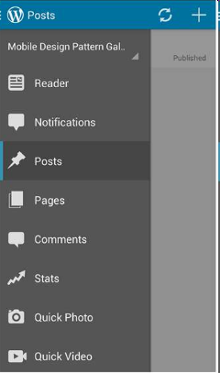
1. 页面视图介绍—组件
Android系统的界面组件分为定制组件和系统组件！
系统组件，系统中已经封装好的组件，如：TextView\EditText\ Button\ImageButton等；
定制组件，是对系统组件的组合封装，实现更复杂的界面，如抽屉菜单、仿支付密码输入框；

Slide 6

2. 视图与资源管理
所有的UI描述文件存放在res/layout文件夹下，并自动在R.java文件中生成引用ID；
Xml文件中的所有组件都可以指定ID，并会自动在R.java文件中生成对应的组件ID，程序中可以通过R类直接使用；
Android工程中的常量、图片、音视频等，都会在R.java文件中生成对应的ID，视图xml文件中，都可以直接引用；

Slide 7

3. 视图树的定义
用元素属性，描述组件属性；
用元素的嵌套描述组件包含关系；
xml中可以定义组件的ID、宽高、位置关系、间距、字体、颜色等属性；
在Eclipse或Android studio中都可以使用图形化设计界面先粗略设计，然后细微调节xml属性值；

Slide 8

3. 视图树的定义--几个重要的属性
组件id, 它是一个View中组件的唯一性标识
固定格式：android:id = “@+id/id_name”
组件的宽高，可以是固定值或者常量值；
wrap_content\fill_parent\match_parent
对齐问题，上、下、左、右、基准线对齐等；
android:gravity ，对一个view中内容的对其设置；
android:layout_gravity ，该view相对于父view的对齐设置；
其他组件属性根据字面理解并借助助手来配置；

Slide 9
3. 视图树的定义—组件的内外空白区
用盒子模型来理解组件的margin和padding设置

Slide 10

3. 视图树的定义—度量单位
（1）dp或dip:device independent pixels(设备独立像素). 不同设备显示效果不同, 一般为了支持WVGA、HVGA和QVGA 推荐使用这dp，不依赖像素；
（2）sp: scaled pixels(放大像素). 主要用于字体显示；
根据google的推荐，像素统一使用dp，字体统一使用sp。

